Slide 1




ỦY BAN NHÂN DÂN QUẬN LONG BIÊN
TRƯỜNG TIỂU HỌC ĐÔ THỊ VIỆT HƯNG
BÀI GIẢNG ĐIỆN TỬ
KHỐI 3
MÔN: TOÁN

Slide 2


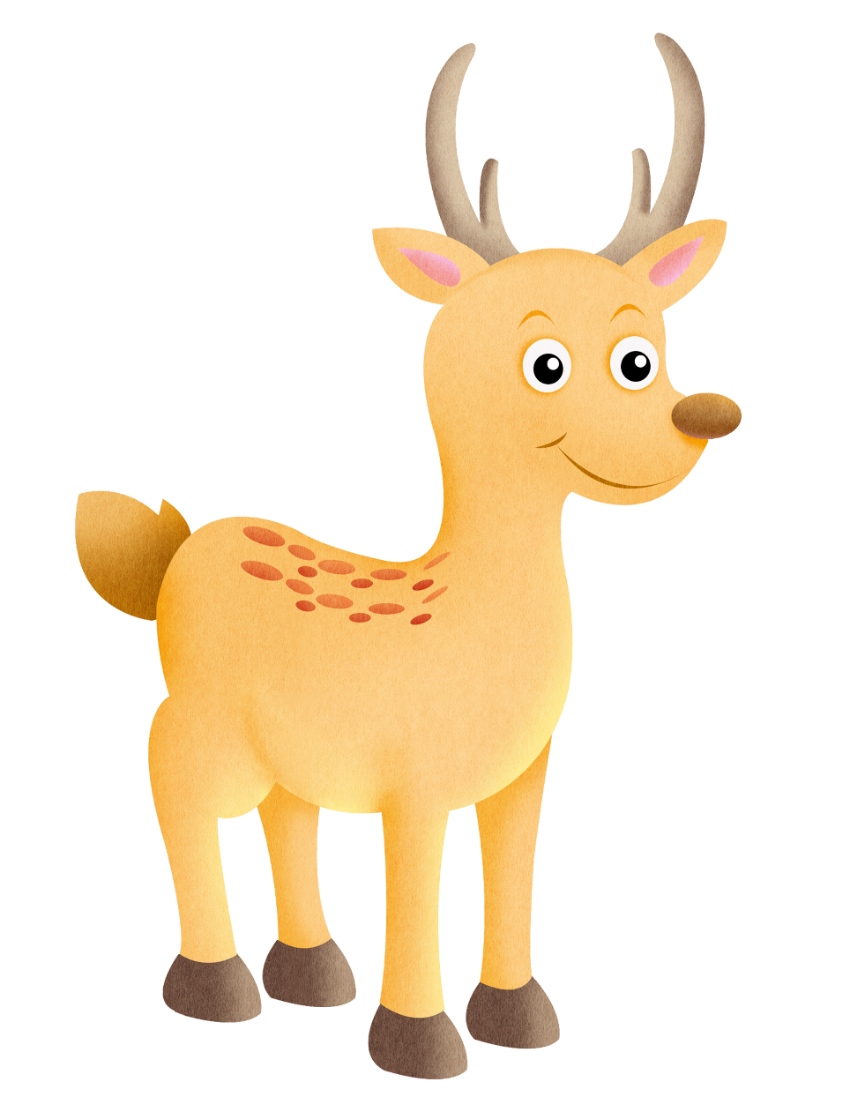


Toán
(Tiết 1)

Slide 3
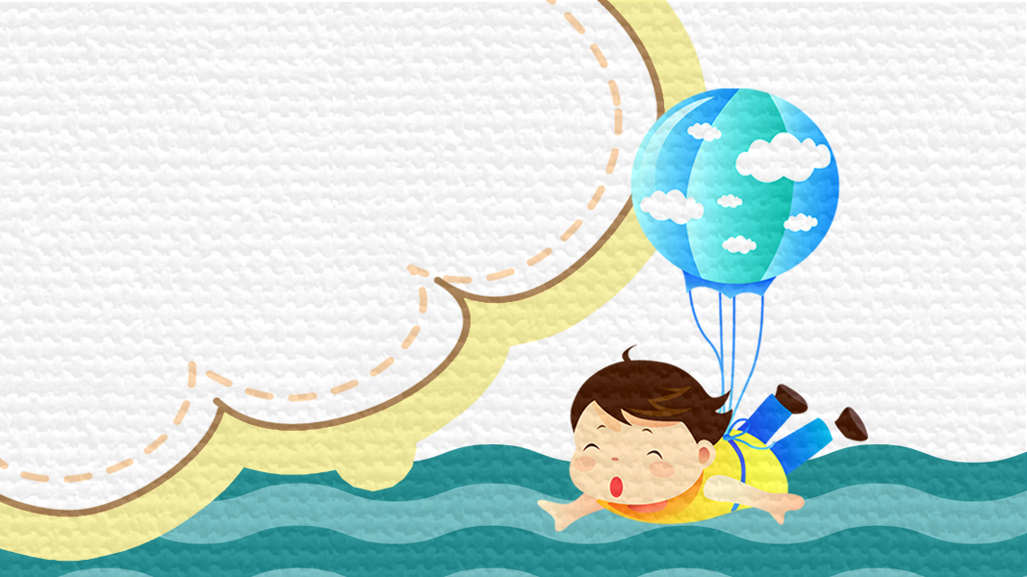


Slide 4
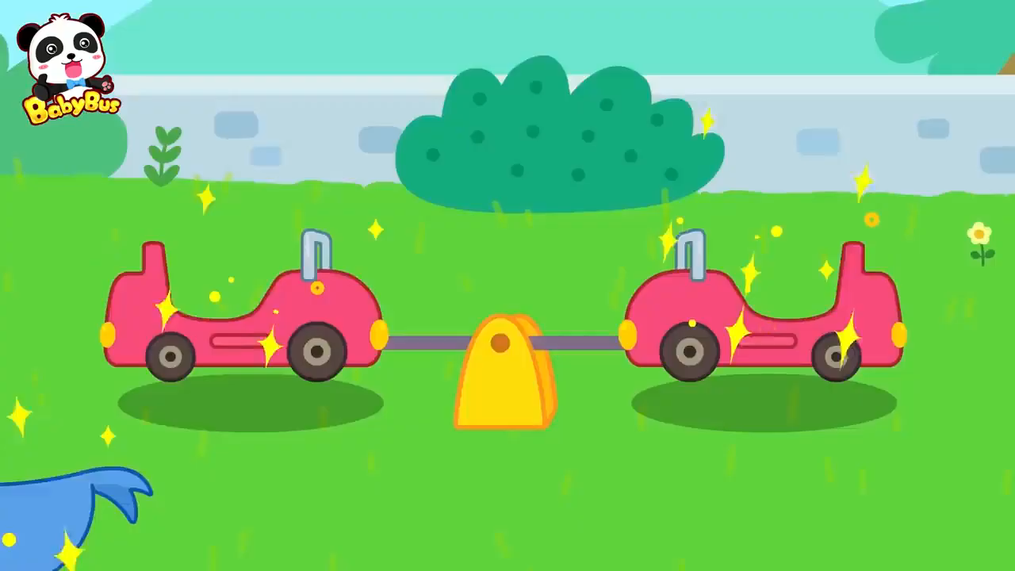

Slide 5


Slide 6

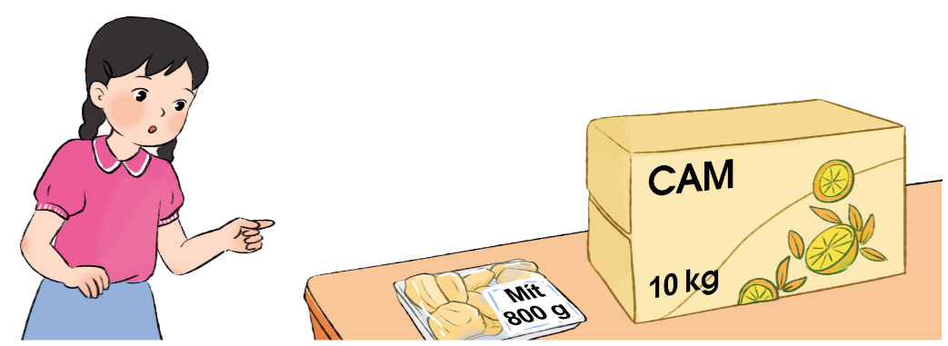

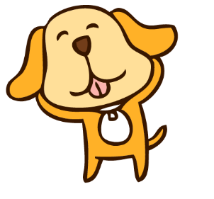
Cân nặng của túi mít trong hình là bao nhiêu?
800 gam

Slide 7

Gam là đơn vị đo khối lượng.
Gam viết tắt là g.
Gam là gì?

Slide 8
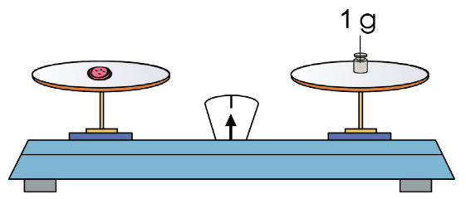
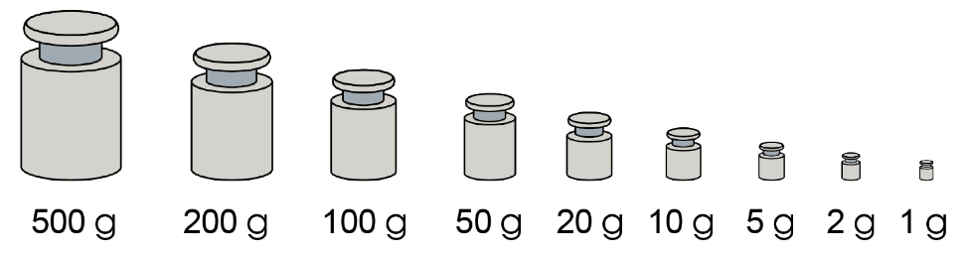
Cái cân
Bộ quả cân

Slide 9

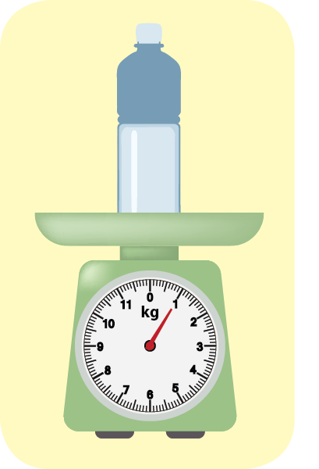
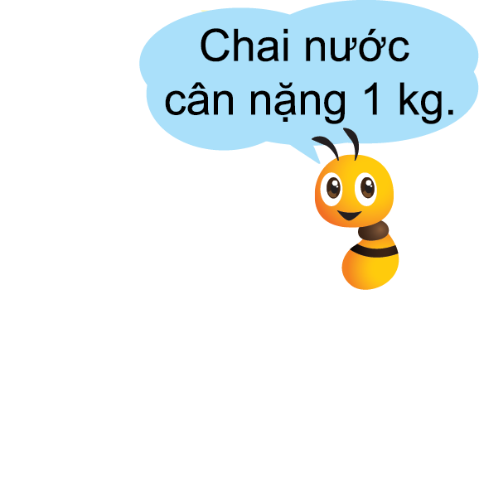
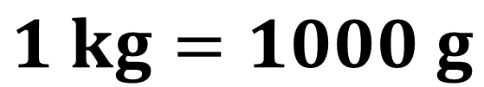
Đặt một chai nước lên cân, cho kết quả là bao nhiêu?
$$1 kg=1000 g$$

Slide 10
1 g = 1 000 g
1 000 g = 1 kg

Slide 11


Slide 12

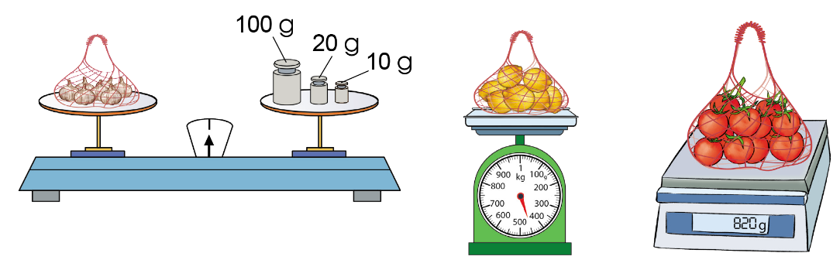
Túi tỏi nặng:
100 + 20 + 10 = 130 g
Túi tỏi chanh nặng 450 g
Túi cà chua nặng 820 g

Slide 13
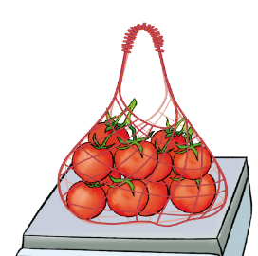
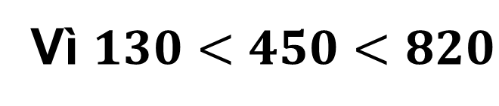
b. Hãy cho biết túi nào nặng nhất.
Vì $130<450<820$
Túi cà chua nặng nhất

Slide 14

Notes:
Thiết kế: Hương Thảo – zalo 0972115126

Slide 15
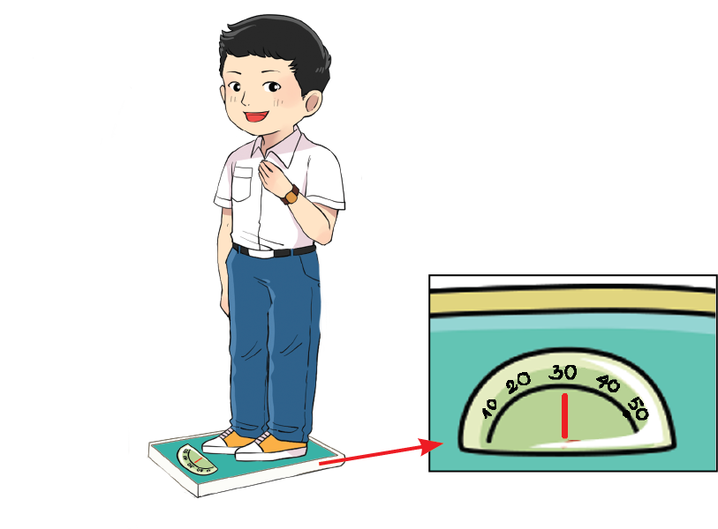
Em về nhà tự những đồ vật nhỏ trong nhà: Tuýp kem đánh răng, ống tăm…

Slide 16
